Slide 1
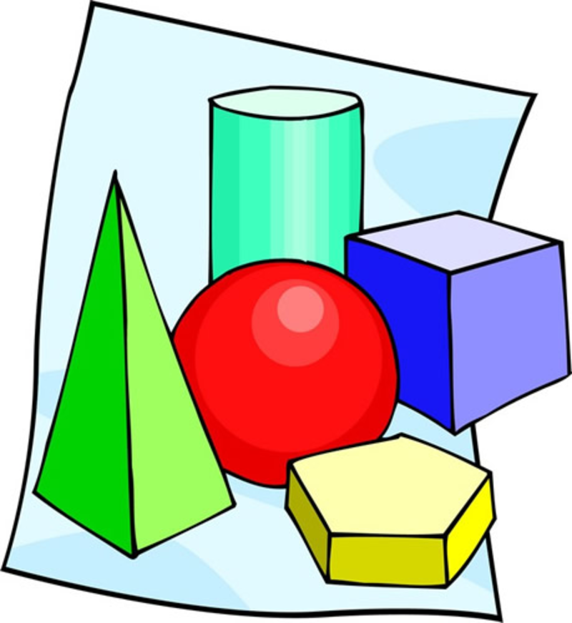
ГЕОМЕТРИЧЕСКИЕ ФИГУРЫ
Государственное бюджетное общеобразовательное учреждение
школа №69 Курортного района Санкт-Петербурга
Выполнила: Афиногенова М. Г.

Slide 2
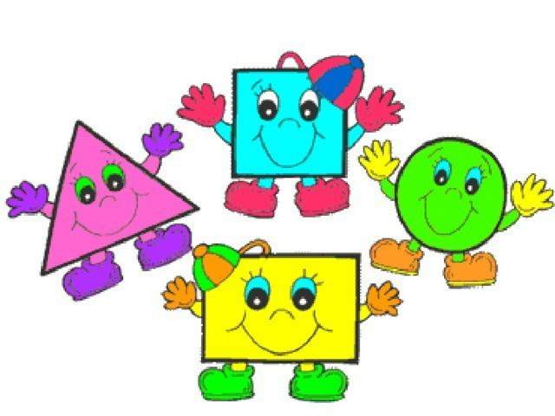
Я приглашаю вас на тур,
Заглянем вместе в мир фигур:
Прямоугольник и квадрат
Представить их я буду рад.
Круг, треугольник и овал
Их рядом я нарисовал
А вас хотел бы попросить
Чуть-чуть внимательнее быть!

Slide 3
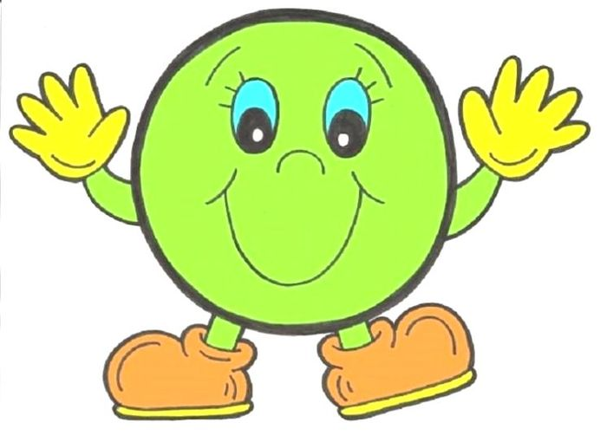
КРУГ
Итак, смотрите: это круг,
Немало есть кругов вокруг:
Тарелка-круг, и мячик-круг,
И солнце на картинке-круг.

Slide 4
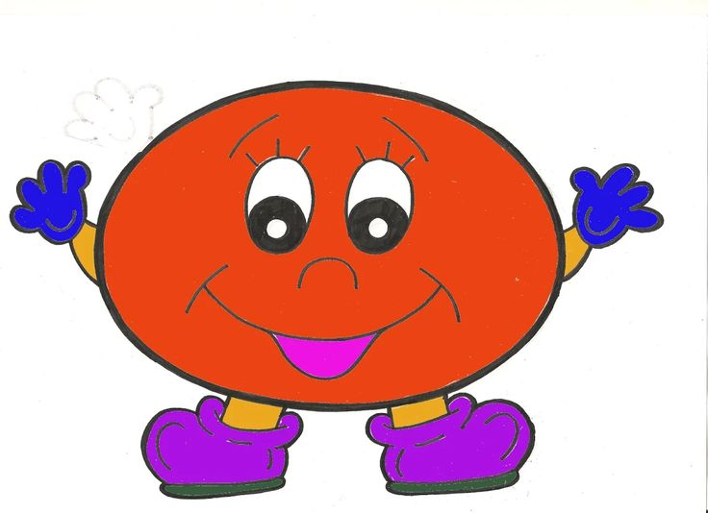
ОВАЛ
А если круг у нас упал
Или его вдруг кто-то сжал
И по бокам слегка примял?
Тогда получим мы овал.

Slide 5
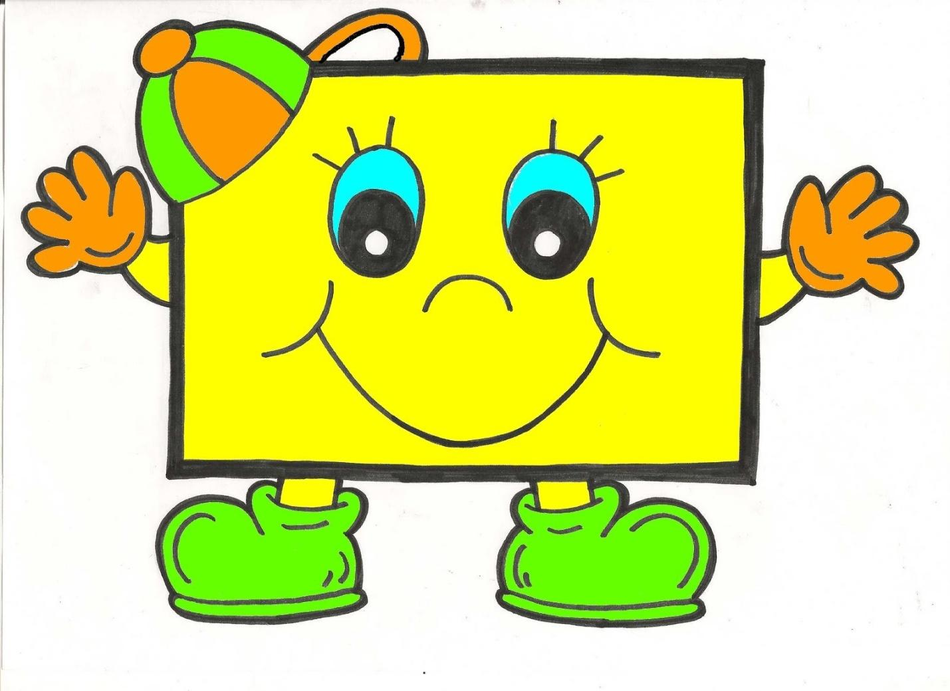
ПРЯМОУГОЛЬНИК
Прямоугольник с виду прост,
Его построить-не вопрос,
И он совсем не виноват,
Что не сложился как квадрат.

Slide 6
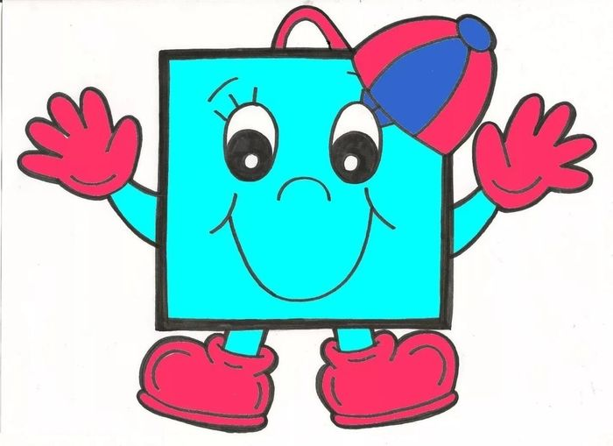
КВАДРАТ
А вот квадрат. Он очень рад,
Что сложен словно на парад,
Красив и строг: ведь у него
Равны все стороны его.

Slide 7
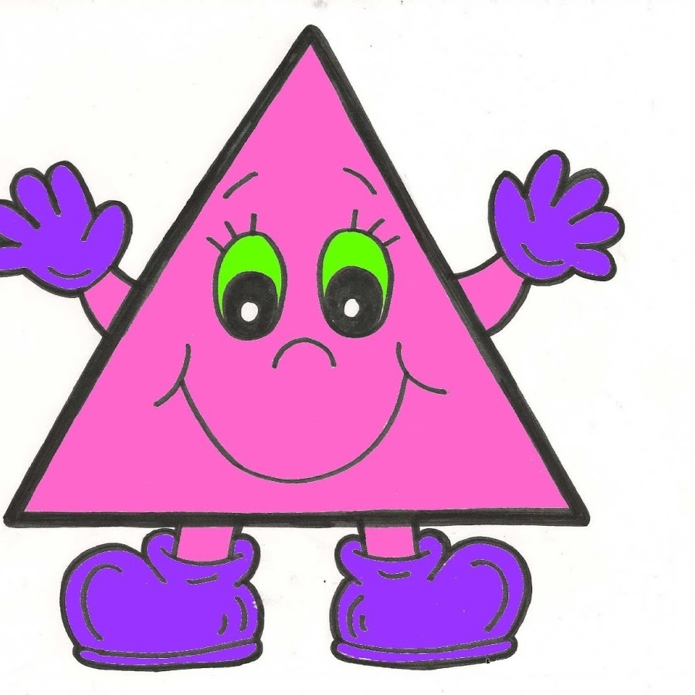
ТРЕУГОЛЬНИК
Про треугольник что сказать?
Его не сложно описать,
Он как подобие крыла:
Три стороны и три угла.

Slide 8
Весь мир устроен из фигур, Лишь присмотритесь – я не лгу

Slide 9
Дома, машины, люди, звери, Столы, картины, окна, двери,

Slide 10
Пруды, каналы и поля И в целом вся наша Земля.

